Slide 1
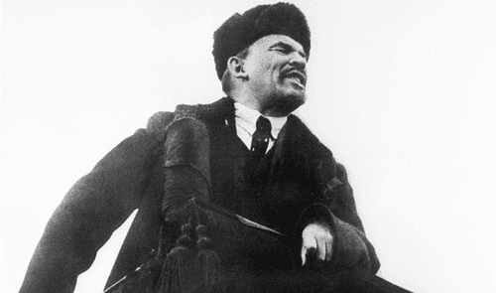
Den russiske revolution 1917

Slide 2
Dagens plan:
1905-revolutionen og optakten til 1917-revolutionen (sidste gang + lektien)
Februarrevolutionen i 1917
PAUSE
3. Oktoberrevolutionen i 1917
4. Den Russiske Borgerkrig 1917-22 og dannelsen af Sovjetunionen i 1922

Slide 3
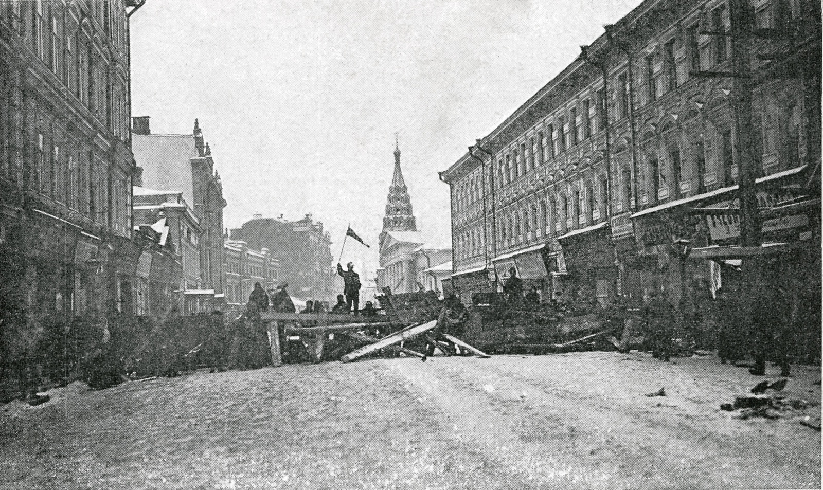

Slide 4
1. Hvilke grupper var det, som begyndte at vende sig mod tsaren efter 1905-revolutionen?
2. Hvilke specifikke socioøkonomiske konsekvenser fik Ruslands deltagelse i 1.verdenskrig for den russiske befolkning?
3. Hvad var årsagerne til at demonstrationerne i Skt. Petersborg i vinteren 1916/17 kunne udvikle sig til en revolution i februar 1917?

Slide 5
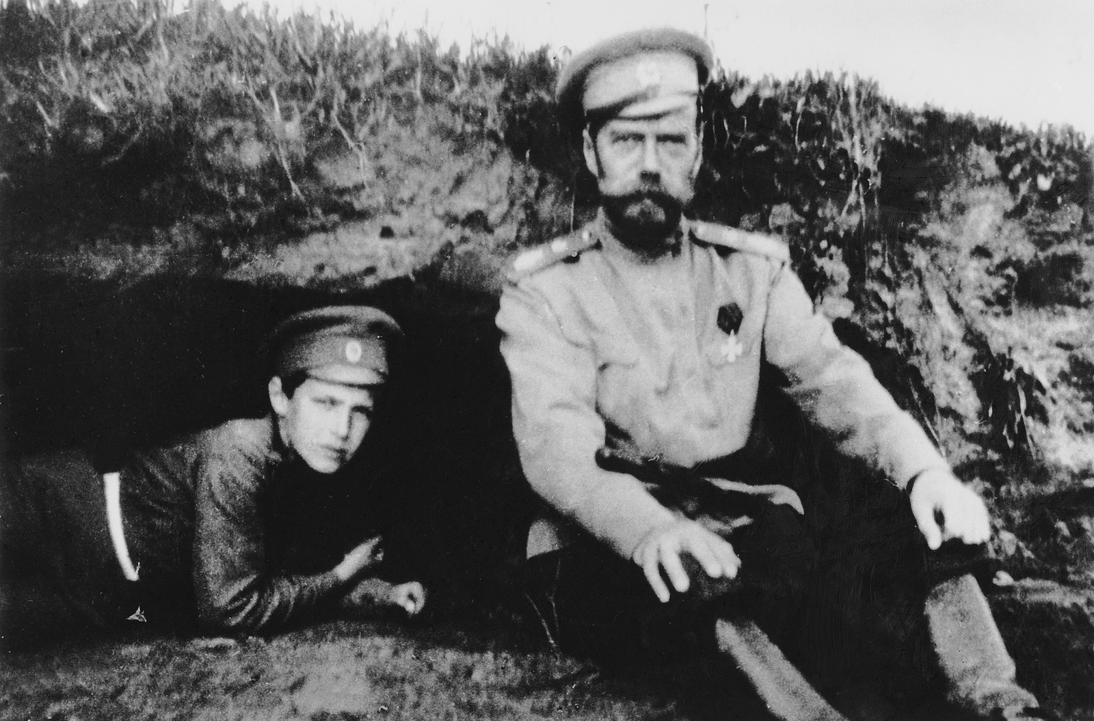

Slide 6
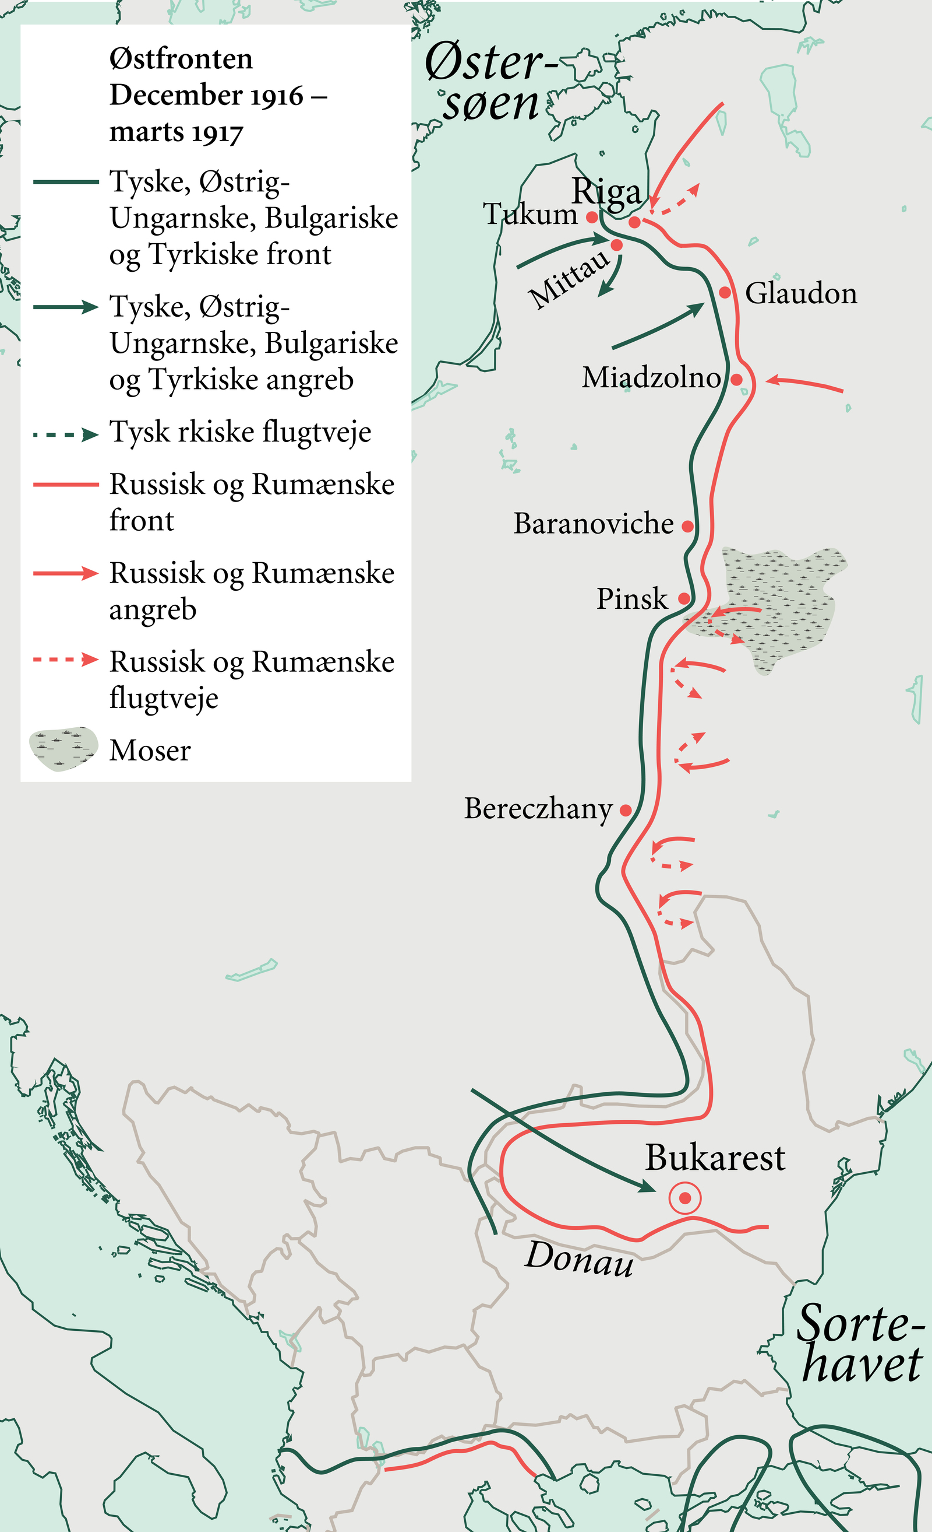

Slide 7
1. Hvilke grupper var det, som begyndte at vende sig mod tsaren efter 1905-revolutionen?
2. Hvilke specifikke socioøkonomiske konsekvenser fik Ruslands deltagelse i 1.verdenskrig for den russiske befolkning?
3. Hvad var årsagerne til at demonstrationerne i Skt. Petersborg i vinteren 1916/17 kunne udvikle sig til en revolution i februar 1917?

Slide 8
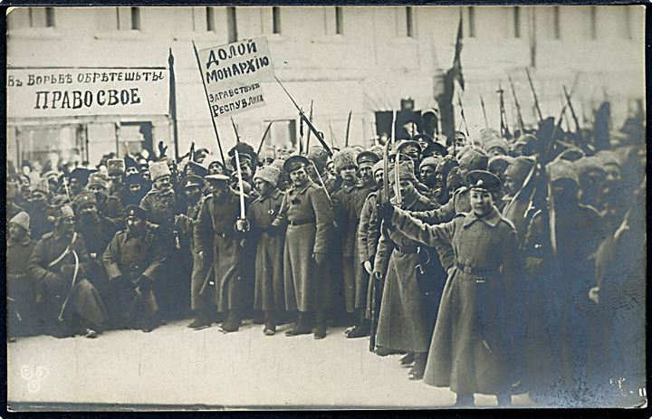
FEBRUARREVOLUTIONEN I 1917

Slide 9
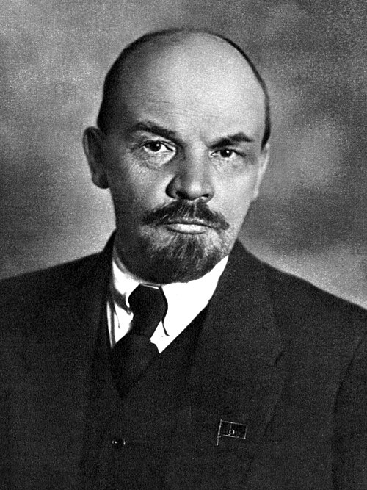
Vladimir Lenin
Leder af Bolsjevikkerne under den russiske revolution
- Leder af Sovjetunionen fra 1922-24

Slide 10
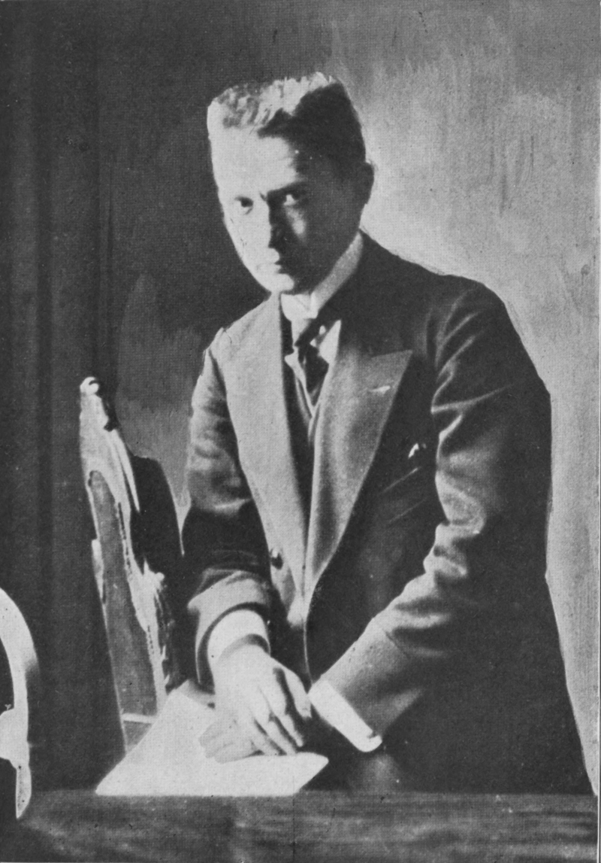
Aleksandr Kerenskij
Medlem af de socialrevolutionære
- Central skikkelse i den fejlslående socialistiske-liberale alliance i sommeren 1917

Slide 11
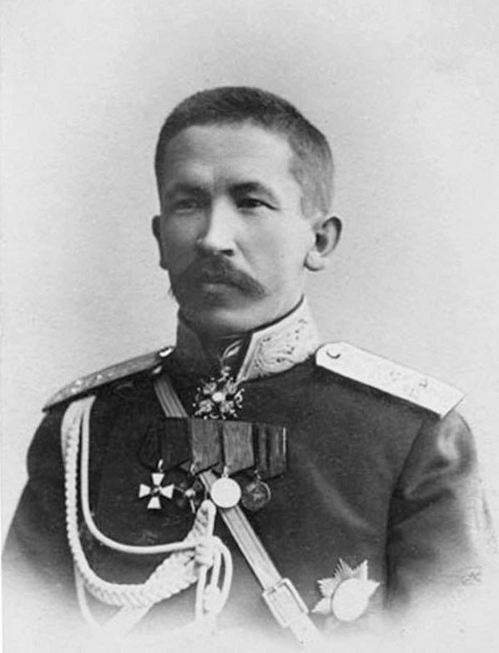
Lavr Georgievich Kornilov
General i den russiske hær
Hovedperson i kupforsøget i sommeren 1917, der blev kendt som ”Kornilov-affæren”

Slide 12
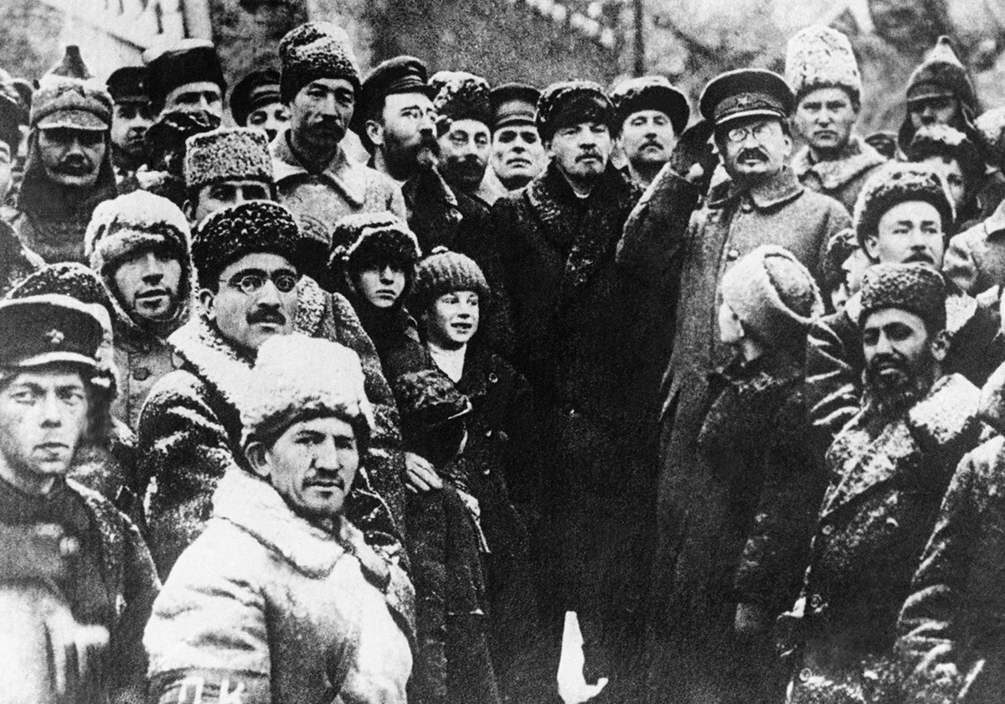
OKTOBERREVOLUTIONEN I 1917

Slide 13

Den Russiske Borgerkrig 1917-22 og dannelsen af Sovjetunionen i 1922
Hvem var ”de røde” og hvem var ”de hvide” i den russiske borgerkrig?
Hvorfor blandede flere lande sig i den russiske borgerkrig?
Hvorfor vandt ”de røde” borgerkrigen?
Hvilken betydning har borgerkrigen i russisk kollektiv erindring i dag?

Slide 14
